Slide 1
TRƯỜNG TH ĐOÀN KẾT
BÀI GIẢNG ĐIỆN TỬ LỚP 2
MÔN: ĐỌC
GV: Nguyễn Thị Ánh Hồng
Notes:
Tác giả bộ ppt Toán + TV2: Phan Thị Linh – Đà Nẵng
Sđt lh: 0916.604.268
+ Zalo: 0916.604.268
+ Facebook cá nhân: https://www.facebook.com/nhilinh.phan/
+ Nhóm chia sẻ tài liệu: https://www.facebook.com/groups/443096903751589
Hãy liên hệ chính chủ sản phẩm để được hỗ trợ và đồng hành trong suốt năm học nhé!

Slide 3
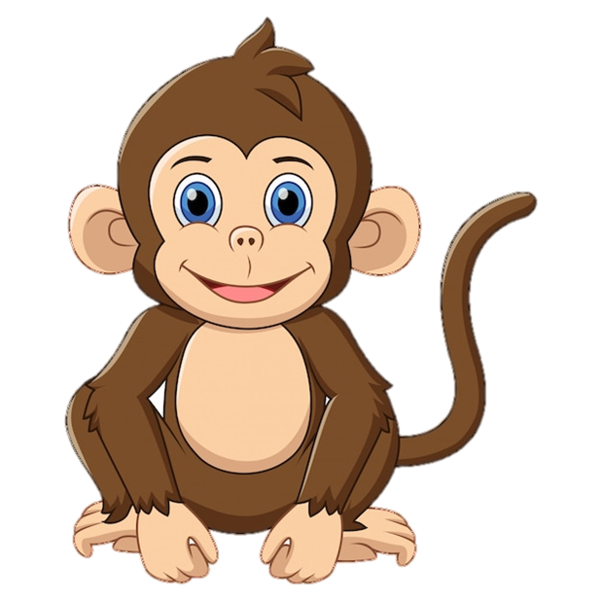
Mai An Tiêm cùng ai ra đảo hoang?
vợ
A
cha mẹ già
B
con trai
C
Notes:
Click vào quả chuối để ra kết quả

Slide 4
Nhờ đâu mà dưa hấu tới được đất liền?
nhờ tàu thuyền
A
nhờ chim tha
B
nhờ sóng biển
C
Notes:
Chỗ này GV nói them về sự thông minh sáng tạo của MAT

Slide 5
Đâu là từ ngữ chỉ
hoạt động?
nhặt
A
dưa
B
đen nhánh
C

Slide 6
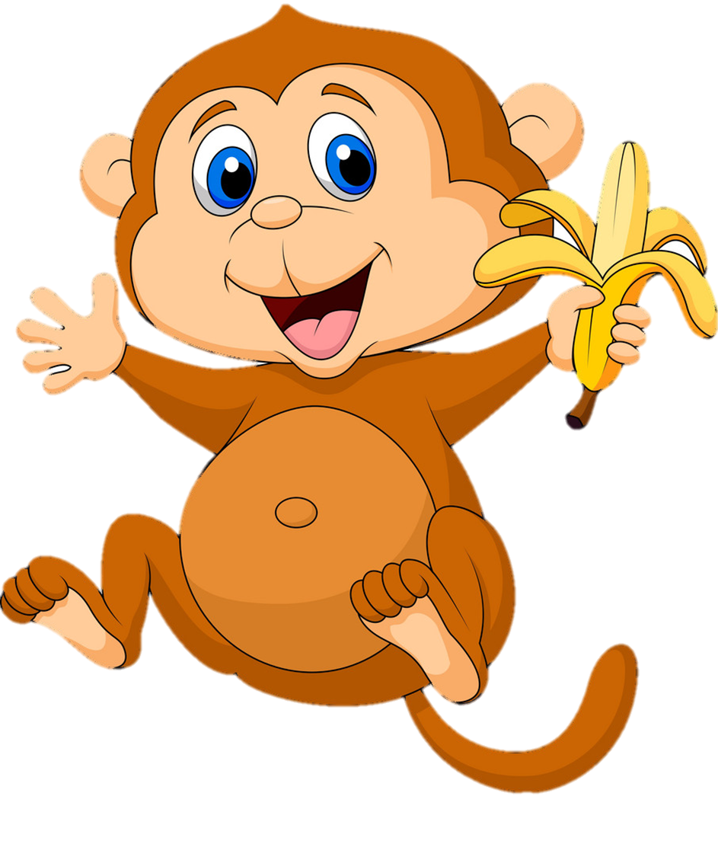

Slide 7
Bài 22: THƯ GỬI BỐ NGOÀI ĐẢO
S/95
Notes:
Tác giả bộ ppt Toán + TV2: Phan Thị Linh – Đà Nẵng
Sđt lh: 0916.604.268
+ Zalo: 0916.604.268
+ Facebook cá nhân: https://www.facebook.com/nhilinh.phan/
+ Nhóm chia sẻ tài liệu: https://www.facebook.com/groups/443096903751589
Hãy liên hệ chính chủ sản phẩm để được hỗ trợ và đồng hành trong suốt năm học nhé!

Slide 8
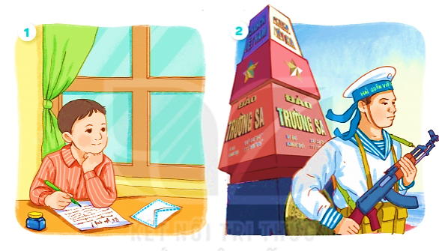
Em thấy ai trong hai bức tranh? Họ đang làm gì?
Notes:
Tác giả bộ ppt Toán + TV2: Phan Thị Linh – Đà Nẵng
Sđt lh: 0916.604.268
+ Zalo: 0916.604.268
+ Facebook cá nhân: https://www.facebook.com/nhilinh.phan/
+ Nhóm chia sẻ tài liệu: https://www.facebook.com/groups/443096903751589
Hãy liên hệ chính chủ sản phẩm để được hỗ trợ và đồng hành trong suốt năm học nhé!

Slide 9
THƯ GỬI BỐ NGOÀI ĐẢO
Bây giờ sắp Tết rồi
Con viết thư gửi bố (…)
Tết con muốn gửi bố
Cái bánh chưng cho vui
Nhưng bánh thì to quá
Mà hòm thư nhỏ thôi.
Gửi hoa lại sợ héo
Đường ra đảo xa xôi
Con viết thư gửi vậy
Hẳn bố bằng lòng thôi.
Ngoài ấy chắc nhiều gió
Đảo không có gì che
Ngoài ấy chắc nhiều sóng
Bố lúc nào cũng nghe.
Bà bảo: hàng rào biển
Là bố đấy, bố ơi
Cùng các chú bạn bố
Giữ đảo và giữ trời.
(Xuân Quỳnh)

Slide 10
THƯ GỬI BỐ NGOÀI ĐẢO
Bây giờ sắp Tết rồi
Con viết thư gửi bố (…)
Tết con muốn gửi bố
Cái bánh chưng cho vui
Nhưng bánh thì to quá
Mà hòm thư nhỏ thôi.
Gửi hoa lại sợ héo
Đường ra đảo xa xôi
Con viết thư gửi vậy
Hẳn bố bằng lòng thôi.
(1)
(3)
Ngoài ấy chắc nhiều gió
Đảo không có gì che
Ngoài ấy chắc nhiều sóng
Bố lúc nào cũng nghe.
Bà bảo: hàng rào biển
Là bố đấy, bố ơi
Cùng các chú bạn bố
Giữ đảo và giữ trời.
(Xuân Quỳnh)
(2)
(4)
Notes:
ĐỌc mẫu
Tìm từ khó đọc

Slide 11
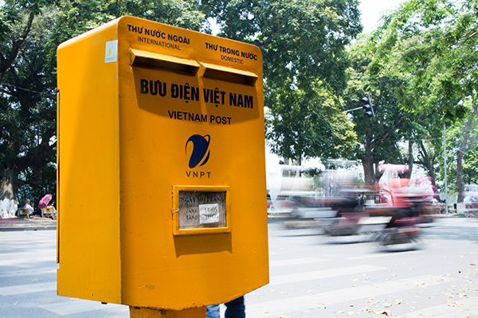
Hòm thư: thùng để bỏ thư.

Slide 12
Bây giờ sắp Tết rồi
Con viết thư gửi bố (…)
Tết con muốn gửi bố
Cái bánh chưng cho vui
Nhưng bánh thì to quá
Mà hòm thư nhỏ thôi.
Notes:
Thầy cô xem lại phần ngắt nhịp nếu thấy chưa hợp lí nhé

Slide 13
THƯ GỬI BỐ NGOÀI ĐẢO
Đọc nối tiếp
Bây giờ sắp Tết rồi
Con viết thư gửi bố (…)
Tết con muốn gửi bố
Cái bánh chưng cho vui
Nhưng bánh thì to quá
Mà hòm thư nhỏ thôi.
Gửi hoa lại sợ héo
Đường ra đảo xa xôi
Con viết thư gửi vậy
Hẳn bố bằng lòng thôi.
(1)
(3)
Ngoài ấy chắc nhiều gió
Đảo không có gì che
Ngoài ấy chắc nhiều sóng
Bố lúc nào cũng nghe.
Bà bảo: hàng rào biển
Là bố đấy, bố ơi
Cùng các chú bạn bố
Giữ đảo và giữ trời.
(Xuân Quỳnh)
(2)
(4)
Notes:
ĐỌc nối tiếp

Slide 14
Luyện đọc
toàn bài

Slide 15
TÌM HIỂU BÀI

Slide 16
1
Bạn nhỏ viết thư cho bố vào dịp gì?
Bây giờ sắp Tết rồi
Con viết thư gửi bố (…)
Bạn nhỏ viết thư cho bố vào dịp Tết.
Notes:
Cho HS đọc thầm thơ trước, nêu câu hỏi sau

Slide 17
2
Bố bạn nhỏ làm công việc gì ở đảo?
Ngoài ấy chắc nhiều gió
Đảo không có gì che
Ngoài ấy chắc nhiều sóng
Bố lúc nào cũng nghe.
Bà bảo: hàng rào biển
Là bố đấy, bố ơi
Cùng các chú bạn bố
Giữ đảo và giữ trời.
Bố bạn nhỏ đang làm công việc giữ đảo và giữ trời.
Notes:
GV giải thích thêm cho HS hiểu ạ

Slide 18
3
Bạn nhỏ đã gửi gì cho bố?
a. bánh chưng
b. hoa
c. thư

Slide 19
4
Theo em, khổ thơ cuối muốn nói điều gì?
Bà bảo: hàng rào biển
Là bố đấy, bố ơi
Cùng các chú bạn bố
Giữ đảo và giữ trời.

Slide 20
4
Theo em, khổ thơ cuối muốn nói điều gì?
a. Bố và các chú bảo vệ vùng biển, vùng trời quê hương.
b. Bố và các chú xây hàng rào ở biển.
c. Bố và các chú là hàng rào chắn sóng, chắn gió.

Slide 21
THƯ GỬI BỐ NGOÀI ĐẢO
Đọc lại
toàn bài
Bây giờ sắp Tết rồi
Con viết thư gửi bố (…)
Tết con muốn gửi bố
Cái bánh chưng cho vui
Nhưng bánh thì to quá
Mà hòm thư nhỏ thôi.
Gửi hoa lại sợ héo
Đường ra đảo xa xôi
Con viết thư gửi vậy
Hẳn bố bằng lòng thôi.
Ngoài ấy chắc nhiều gió
Đảo không có gì che
Ngoài ấy chắc nhiều sóng
Bố lúc nào cũng nghe.
Bà bảo: hàng rào biển
Là bố đấy, bố ơi
Cùng các chú bạn bố
Giữ đảo và giữ trời.
(Xuân Quỳnh)
Notes:
Tác giả bộ ppt Toán + TV2: Phan Thị Linh – Đà Nẵng
Sđt lh: 0916.604.268
+ Zalo: 0916.604.268
+ Facebook cá nhân: https://www.facebook.com/nhilinh.phan/
+ Nhóm chia sẻ tài liệu: https://www.facebook.com/groups/443096903751589
Hãy liên hệ chính chủ sản phẩm để được hỗ trợ và đồng hành trong suốt năm học nhé!

Slide 22
1
Từ ngữ nào chỉ hành động của bố? Từ ngữ nào chỉ hành động của con?
giữ đảo
gửi thư
bố
con
viết thư
giữ trời
Notes:
Click vào hình vuông để ra kết quả

Slide 23
2
Thay lời bạn nhỏ, nói một câu thể hiện tình cảm với bố.
Notes:
Tác giả bộ ppt Toán + TV2: Phan Thị Linh – Đà Nẵng
Sđt lh: 0916.604.268
+ Zalo: 0916.604.268
+ Facebook cá nhân: https://www.facebook.com/nhilinh.phan/
+ Nhóm chia sẻ tài liệu: https://www.facebook.com/groups/443096903751589
Hãy liên hệ chính chủ sản phẩm để được hỗ trợ và đồng hành trong suốt năm học nhé!

Slide 24
VẬN DỤNG
Notes:
Tác giả bộ ppt Toán + TV2: Phan Thị Linh – Đà Nẵng
Sđt lh: 0916.604.268
+ Zalo: 0916.604.268
+ Facebook cá nhân: https://www.facebook.com/nhilinh.phan/
+ Nhóm chia sẻ tài liệu: https://www.facebook.com/groups/443096903751589
Hãy liên hệ chính chủ sản phẩm để được hỗ trợ và đồng hành trong suốt năm học nhé!

Slide 25
Củng cố
Notes:
Tác giả bộ ppt Toán + TV2: Phan Thị Linh – Đà Nẵng
Sđt lh: 0916.604.268
+ Zalo: 0916.604.268
+ Facebook cá nhân: https://www.facebook.com/nhilinh.phan/
+ Nhóm chia sẻ tài liệu: https://www.facebook.com/groups/443096903751589
Hãy liên hệ chính chủ sản phẩm để được hỗ trợ và đồng hành trong suốt năm học nhé!

Slide 26
Ai là tác giả bài thơ
Thư gửi bố ngoài đảo?
A. Trần Đăng Khoa
B. Xuân Quỳnh
C. Tố Hữu
Notes:
Tác giả bộ ppt Toán + TV2: Phan Thị Linh – Đà Nẵng
Sđt lh: 0916.604.268
+ Zalo: 0916.604.268
+ Facebook cá nhân: https://www.facebook.com/nhilinh.phan/
+ Nhóm chia sẻ tài liệu: https://www.facebook.com/groups/443096903751589
Hãy liên hệ chính chủ sản phẩm để được hỗ trợ và đồng hành trong suốt năm học nhé!

Slide 27
Từ ngữ chỉ đặc điểm nào phù hợp khi nói về công việc của người bố?
A. vất vả
B. khoẻ mạnh
C. xa xôi
Notes:
Tác giả bộ ppt Toán + TV2: Phan Thị Linh – Đà Nẵng
Sđt lh: 0916.604.268
+ Zalo: 0916.604.268
+ Facebook cá nhân: https://www.facebook.com/nhilinh.phan/
+ Nhóm chia sẻ tài liệu: https://www.facebook.com/groups/443096903751589
Hãy liên hệ chính chủ sản phẩm để được hỗ trợ và đồng hành trong suốt năm học nhé!

Slide 28
Dặn dò
Notes:
Tác giả bộ ppt Toán + TV2: Phan Thị Linh – Đà Nẵng
Sđt lh: 0916.604.268
+ Zalo: 0916.604.268
+ Facebook cá nhân: https://www.facebook.com/nhilinh.phan/
+ Nhóm chia sẻ tài liệu: https://www.facebook.com/groups/443096903751589
Hãy liên hệ chính chủ sản phẩm để được hỗ trợ và đồng hành trong suốt năm học nhé!

